Slide 1
مراجعة قبلية
هيا نقرأ مع هَوْهَوْ:
غابَـتْ الشَّـمْــسُ و ظهَـرَ الْـقَـمَـرُ.

Slide 2
مراجعة قبلية
هيا نقرأ مع هَوْهَوْ:
ضاعَ عِـقْــدُ سارَةُ عِـنْـدَ الْـبِـرْكَـةِ.

Slide 3
التهيئة

Slide 4
الأهداف
يميز المتعلم حرف الكاف بحركاته القصيرة والطويلة .
أن يميز المتعلّم حرف الكاف في مواقعه المختلفة من الكلمة.
أن يكتب المتعلّم حرف الكاف في مواقعه المختلفة من الكلمة.

Slide 5
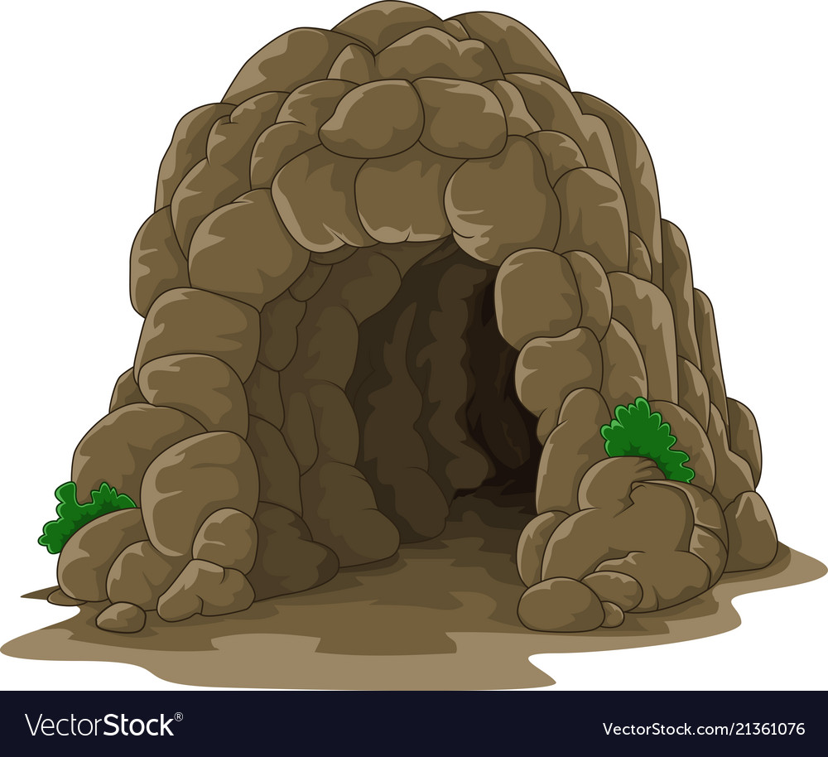
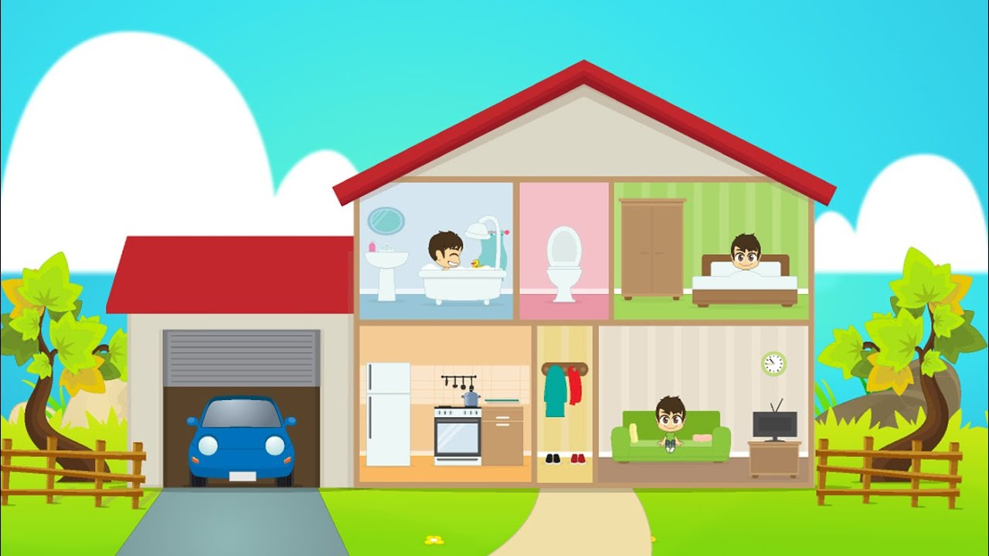
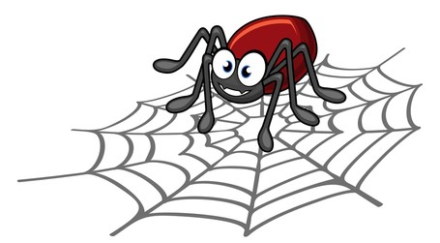
عرض الدرس
اقرأ الكلمات التالية لتظهر لك الصورة ولاحظ موقع حرف الكاف وصوته:
ــكَــ
مَــسْـــكَـــنٌ
كَـ
ــكَـ
كَــهْــفٌ
عَـنْــكَــبوتٌ
هيا نردد:
ك + َ = كَ

Slide 6
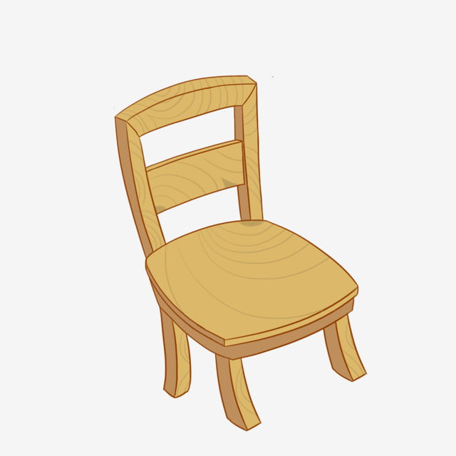
عرض الدرس
اقرأ الكلمات التالية لتظهر لك الصورة ولاحظ موقع حرف الكاف وصوته:
كُـ
كُــرْسِيٌّ
كُـ
كُــتُـبٌ
كُـ
كُــرَةٌ
هيا نردد:
ك + ُ = كُ

Slide 7
عرض الدرس
اقرأ الكلمات التالية لتظهر لك الصورة ولاحظ موقع حرف الكاف وصوته:
كِــتابٌ
كِــ
ذَكِـــيٌّ
كِـــلابٌ
كِــ
كِــ
هيا نردد:
ك + ِ = كِ

Slide 8
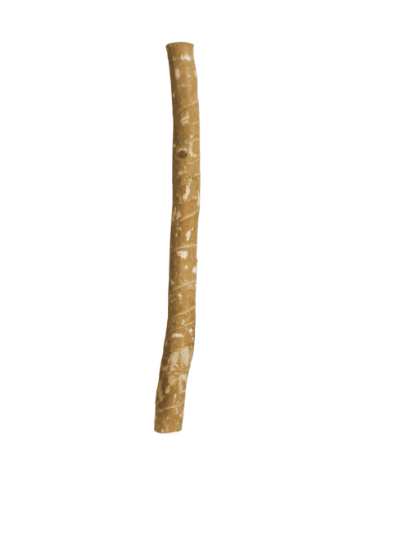
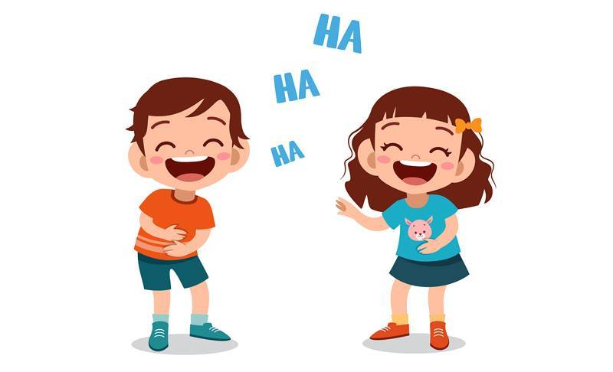
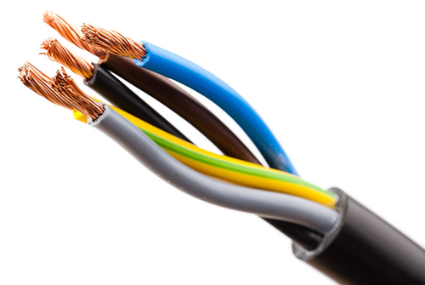
عرض الدرس
اقرأ الكلمات التالية لتظهر لك الصورة ولاحظ موقع حرف الكاف وصوته:
أَسْـلاكٌ
سِــواكٌ
كٌ
ضَـحِـكٌ
كٌ
ـكٌ

Slide 9
عرض الدرس

Slide 10
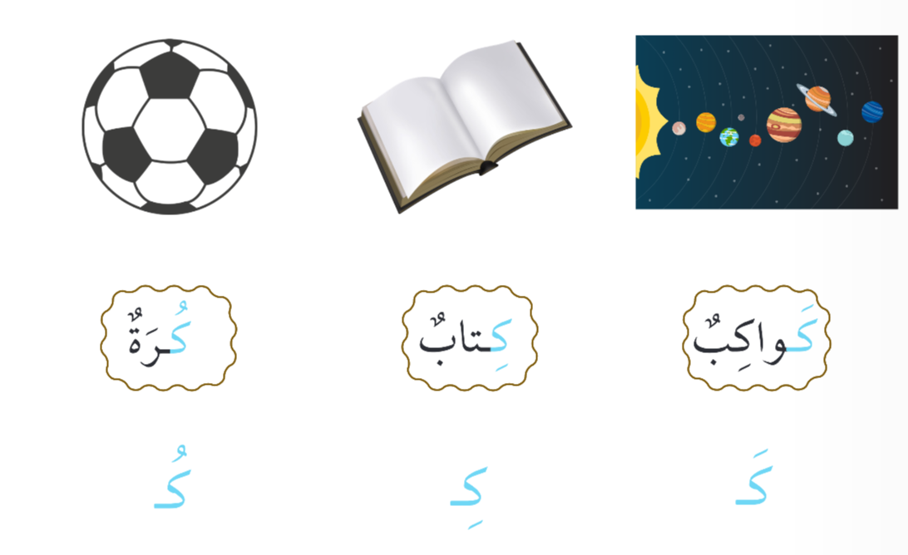
عرض الدرس

Slide 11
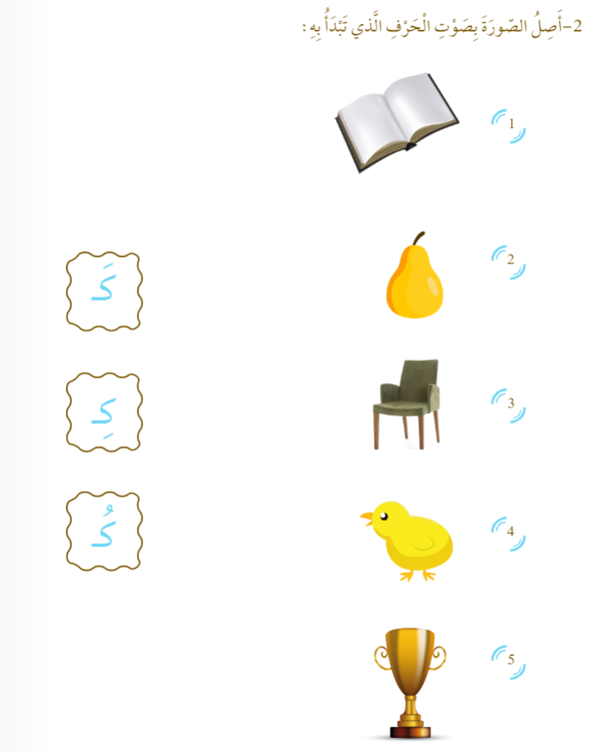
التقويم البنائي

Slide 12
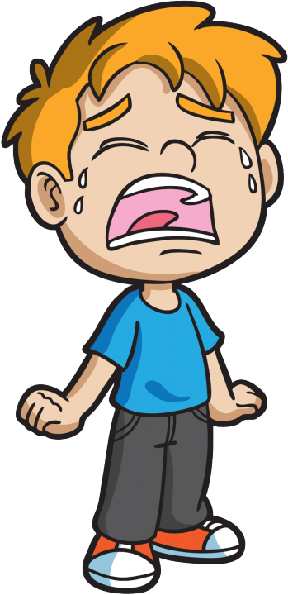
عرض الدرس
اقرأ الكلمات التالية ولاحظ الصوت الطويل لحرف الكاف :
بُــكاءٌ
ـكا
مَدُّ الألف

Slide 13
عرض الدرس
اقرأ الكلمات التالية ولاحظ الصوت الطويل لحرف الكاف :
كوعٌ
كو
مَدُّ الواو

Slide 14
عرض الدرس
اقرأ الكلمات التالية ولاحظ الصوت الطويل لحرف الكاف :
كيــسٌ
كيـ
مَدُّ الياء

Slide 15
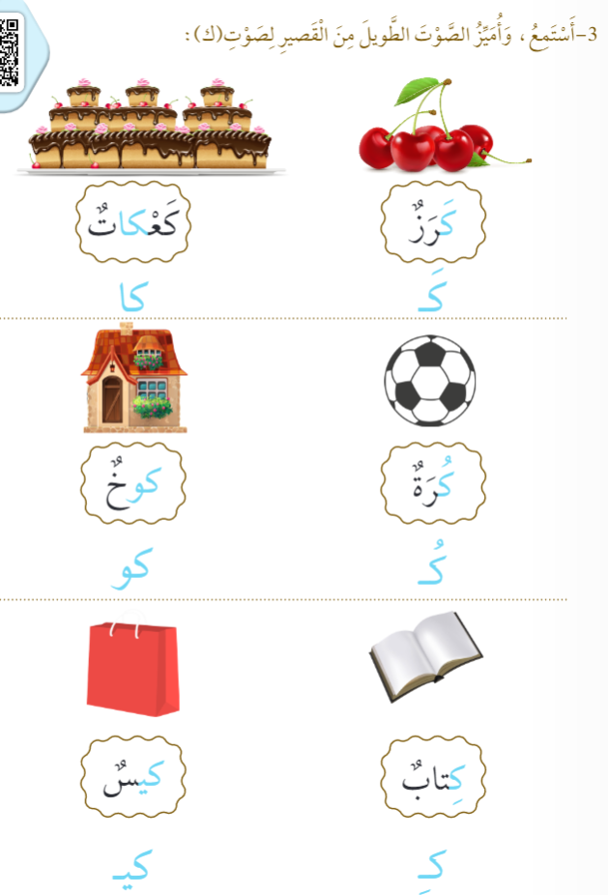
عرض الدرس

Slide 16
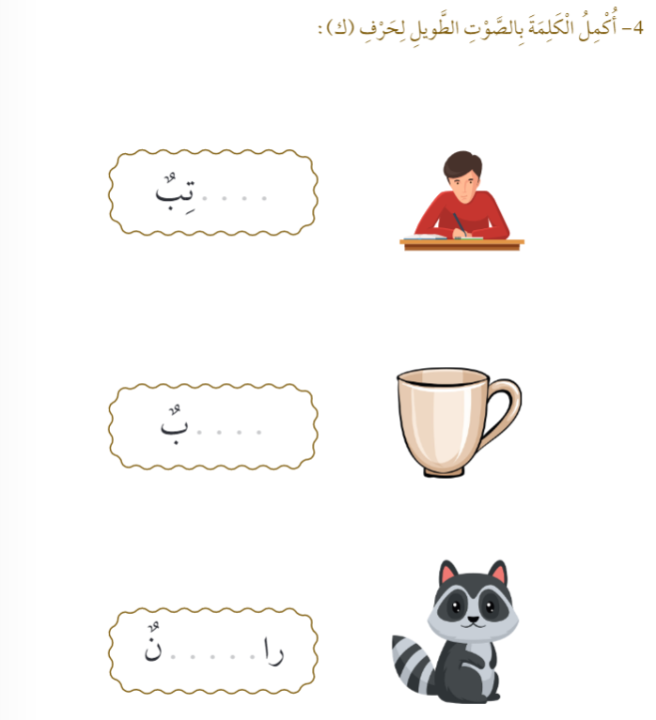
عرض الدرس
كا
كو
كو

Slide 17
التقويم الختامي

